Slide 1
Breingeheimen Studievaardigheden II
Notes:
LET OP! EXTRA MATERIAAL - Maak voorafgaand aan de les kopieën of afdrukken van Kubussen kijken voor ieder groepje van 3 of 4 leerlingen, handleiding blz. 56 en 57 of laatste pagina’s van dit bestand. Er is schrijfpapier nodig voor het uitvoeren van de lesvoorstellen.

Slide 2
Thema 1 Je brein: een supercomputer?

Slide 3
Les 3 Jongens- en meisjes hersenen

Slide 4
Doel van de les
De leerlingen:
kennen een aantal vaardigheden waar jongens/mannen over het algemeen beter in zijn dan meisjes/vrouwen en andersom
weten waarom het belangrijk is dat zij op de hoogte zijn van deze verschillen
weten dat meisjes/vrouwen goed kunnen zijn, of uit kunnen blinken, in vaardigheden waar jongens/mannen over het algemeen beter in zijn, en andersom

Slide 5
Weten
Er zijn heel veel overeenkomsten tussen jongens en meisjes, maar ook veel verschillen. Niet alleen lichamelijke verschillen, maar ook verschillen in de hersenen. Dat heeft gevolgen voor hoe jongens en meisjes zich gedragen, maar ook voor hoe ze leren. In deze les kom je er meer over te weten!
Lees samen de Breingeheimen op blz. 16 en 17 van het werkboek.

Slide 6
Ervaren
Instructie:
Doe samen met je groepje de opdracht Kubussen kijken.
Welk groepje kan het eerst de vragen beantwoorden? Zij steken zo snel mogelijk hun hand op.
De oplossing van Kubussen 1 is nr. 2.
De oplossing van Kubussen 2 is nr. 4.
Notes:
Verdeel de klas in groepjes van 3 of 4 meisjes of 3 of 4 jongens. Geef ieder groepje een kopie van Kubussen kijken.

Slide 7
Instructie:
Doe ook de opdracht Cijferrij.
Wat verandert in de opeenvolging van de cijfers 10 11 13 16? Bij het eerste getal wordt 1 opgeteld, bij het tweede 2, bij het derde 3, enz. Het is logisch om op deze manier verder te gaan: ... 20 25 31 38 46 55 65 76 88.
Notes:
LET OP! Lees deze opdracht voor! De leerlingen sluiten hun ogen.

Slide 8
Instructie:
Schrijf zoveel mogelijk andere woorden op die hetzelfde betekenen als de woorden hierboven (synoniemen). Jullie mogen geen internet etc. gebruiken. Over vijf minuten bespreken we de opdracht.
praten: spreken, redeneren, converseren, kletsen, keuvelen, chatten, kwebbelen, kleppen, babbelen, klessebessen, discussiëren, enz. intelligent: knap, pienter, slim, schrander, verstandig, helder, uitgeslapen, snugger, clever, smart, scherp, bijdehand, wijs, enz.
PRATEN INTELLIGENT
Notes:
Heeft ieder groepje schrijfpapier?

Slide 9
Instructie:
Tel het aantal woorden van de jongens bij elkaar op en het aantal woorden van de meisjes. Wie hebben gewonnen? De jongens of de meisjes?
Bij Kubussen kijken maken de jongens meer kans (ruimtelijk voorstellingsvermogen). Bij Ander woord voor... maken de meisjes meer kans (beter in taal, grotere woordenschat).

Slide 10
Doen 1
Instructie:
De meisjes schrijven een aantal dingen op waar jongens op school beter in zijn.
De jongens schrijven op waar de meisjes beter in zijn.
Na vijf minuten bespreken we jullie antwoorden.
Na de volgende opdracht komen we terug op jullie antwoorden. Ik zet die daarom op het bord.
Notes:
Verdeel de klas in jongens- en meisjesgroepjes van vier personen. Heeft ieder groepje schrijfpapier?

Slide 11
Antwoorden
...

Slide 12
Doen 2
Instructie:
Beantwoord de vragen van Je bent goed in... blz. 15 van het werkboek.
Lees daarna de tekst bovenaan blz. 16 van het werkboek en kruis bij Meisjes en vrouwen zijn vaak beter in... op blz. 16 en bij Jongens en mannen zijn vaak beter in... op blz. 17 de zinnen aan die overeenkomen met je antwoorden van blz. 15.

Slide 13
Vragen voor de meisjes:
Welke antwoorden die jullie gaven op blz. 15 komen overeen met de meisjeslijst op blz. 16?
In welke dingen waar jongens meestal beter in zijn, zijn jullie goed?
We kijken zo terug naar de antwoorden van de jongens over de meisjes (DOEN 1). Komen de dingen die de jongens genoemd hebben over meisjes, overeen met de lijst op bladzijde 16? Waar zitten eventuele verschillen?

Slide 14
Vragen voor de jongens:
Welke antwoorden die jullie gaven op blz. 15 komen overeen met de jongenslijst op blz. 17?
In welke dingen waar meisjes meestal beter in zijn, zijn jullie goed?
We kijken zo terug naar de antwoorden van de meisjes over de jongens (DOEN 1). Komen de dingen die de meisjes genoemd hebben over jongens, overeen met de lijst op bladzijde 17? Waar zitten eventuele verschillen?

Slide 15
Afronding
Vraag aan de jongens: Wat zou jullie helpen om beter te leren op school?
Vraag aan de meisjes: Wat zou jullie helpen om beter te leren op school?
Notes:
Schrijf nuttige suggesties van leerlingen op voor uzelf en/of collega’s.

Slide 16
Begrijpen
Waar zijn meisjes in het algemeen beter in dan jongens?
Waar zijn jongens in het algemeen beter in?
Hoe komt het dat jongens of meisjes vaak beter zijn in verschillende dingen?
Door de manier waarop hun hersenen werken.
4. Wat heb je eraan om te weten waar jongens of meisjes in het algemeen beter of minder goed in zijn?
Begrijpen waarom jongens/meisjes soms moeite met een bepaalde vaardigheid hebben en daar rekening mee houden, de andere sekse beter begrijpen, elkaar aanvullen.

Slide 17
Huiswerk
Denk eens verder na over hoe jij beter zou kunnen leren op school en schrijf kort enkele dingen op. Tijdens de volgende les bespreken we ze.

Slide 18
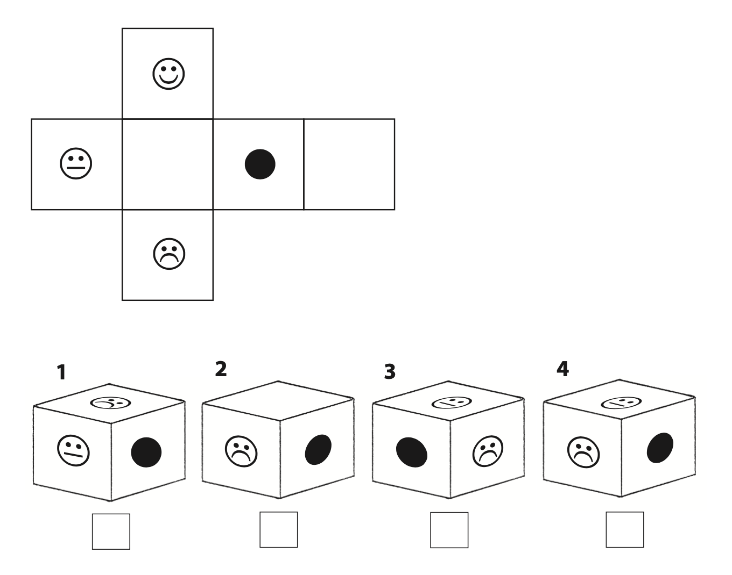
Kubussen kijken
Kubussen 1
Welke kubus hoort bij de tekening? Kruis het hokje aan.

Slide 19
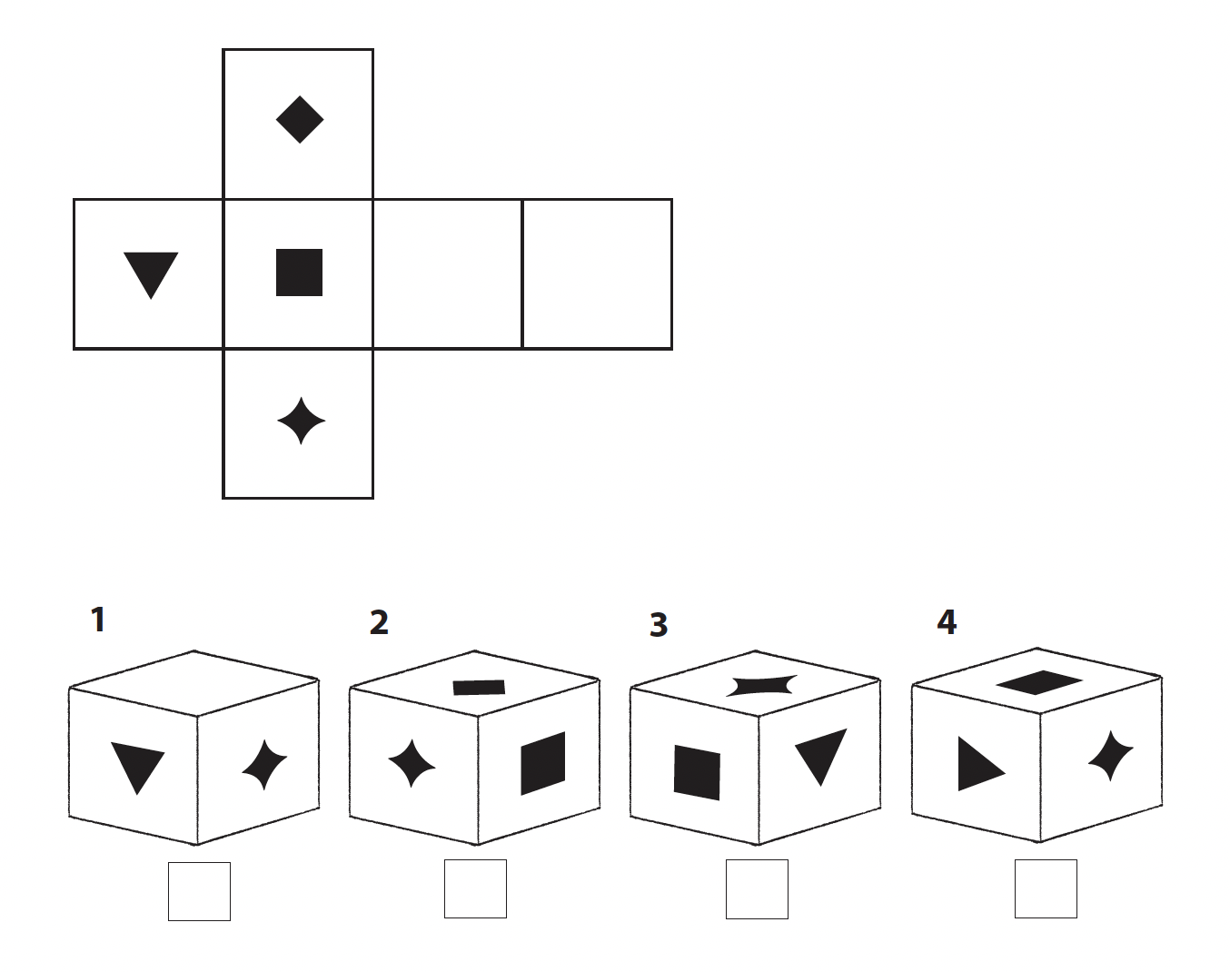
Kubussen 2
Cijferrij
Even logisch denken, dan kun je het rijtje cijfers hieronder afmaken.
Om je te helpen: kijk wat er verandert in de cijfers die er al staan.
10 11 13 16 ........ ........ ........ ........ ........ ........ ........ ........ ........

